Slide 1
Как использовать Yii2 в Enterprise?
Взять лучшие практики из Symfony!

Slide 2
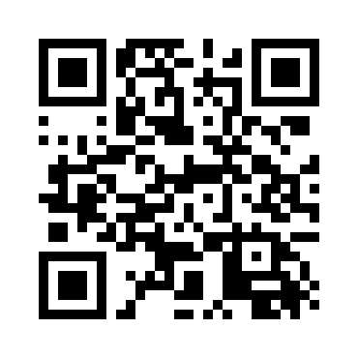
Ссылка на презентацию
https://github.com/wowworks-team/phpconf

Slide 3





Обо мне
CIO Wowworks.
Более 10 лет в веб разработке.

Slide 4
Главный критерий
Unit test

Slide 5
8 советов
для хорошего кода

Slide 6
Тонкий контроллер

Slide 7
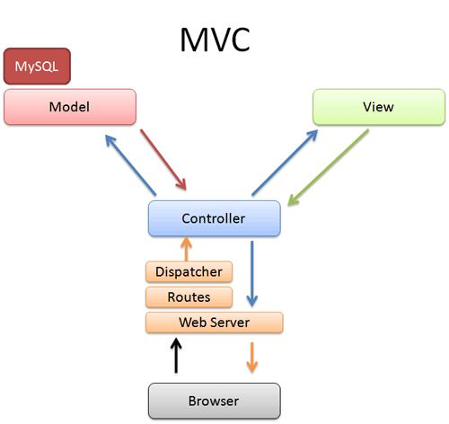
MVC

Slide 8
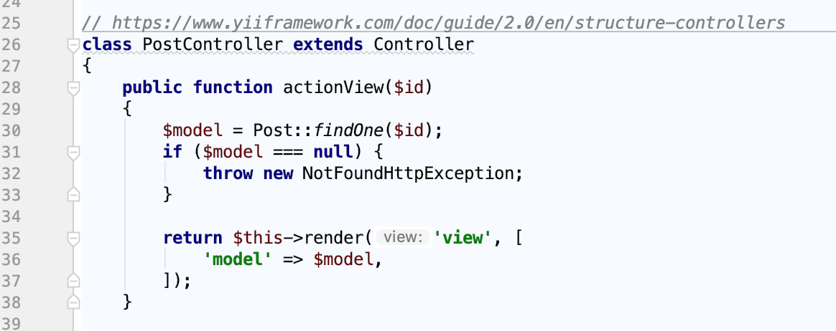
Пример из документации
Notes:
пример контроллера из документации

Slide 9
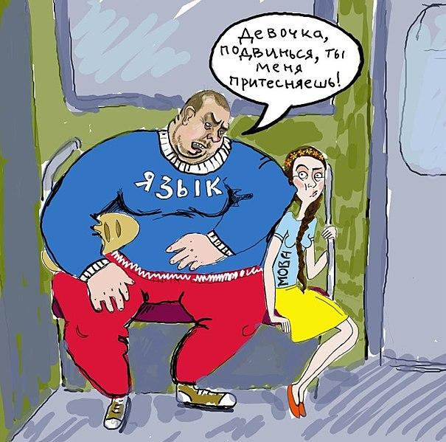
Толстый/тонкий контроллер
Notes:
думаю многие слышали про понятие толстый тонкий контроллер и дебаты на тему того, где должна лежать бизнес логика. У молодых разработчиков часто нету понимая как правильно делать, так как в интернете можно встретить кардинально противоположные варианты. Давайте разберемся. Для это в первую очередь давайте разберемся в терминах.

Slide 10
Тонкий контроллер
<?php
namespace app\modules\admin\controllers;
use yii\web\Controller;
/**
* Default controller for the `admin` module
*/
class DefaultController extends Controller
{
/**
* Renders the index view for the module
* @return string
*/
public function actionIndex()
{
return $this->render('index');
}
}
Notes:
это видимо тонкий контроллер

Slide 11
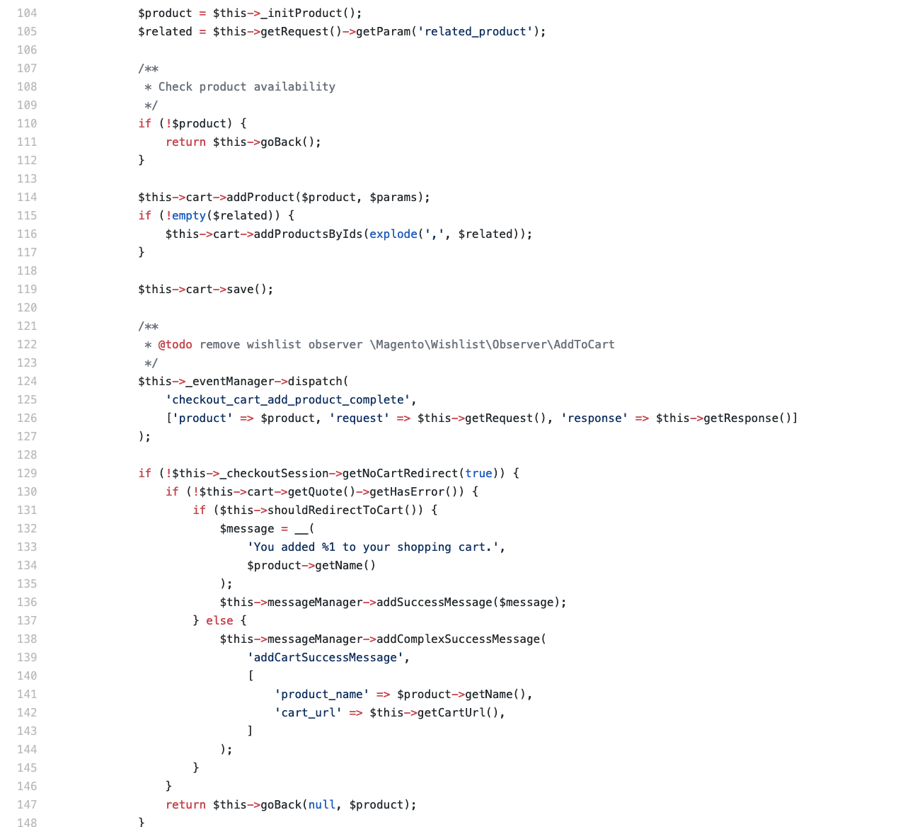
Толстый контроллер
https://github.com/magento/magento2/blob/2.3-develop/app/code/Magento/Checkout/Controller/Cart/Add.php
Notes:
а тут видимо кода уже побольше

Slide 12
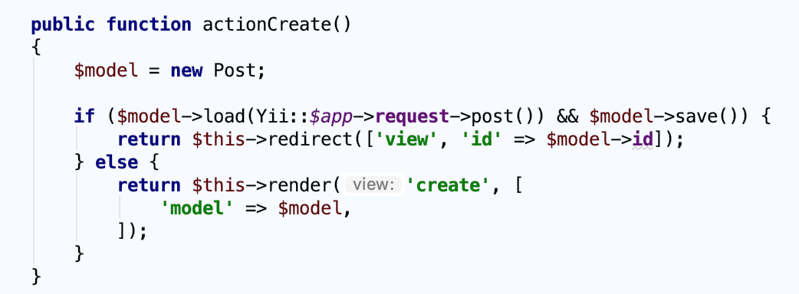
Пример из документации
Notes:
возьмем пример из документации. На это примере сохраняется в пост в базу, если заполнена форма, в противном случае отрисуй форму

Slide 13
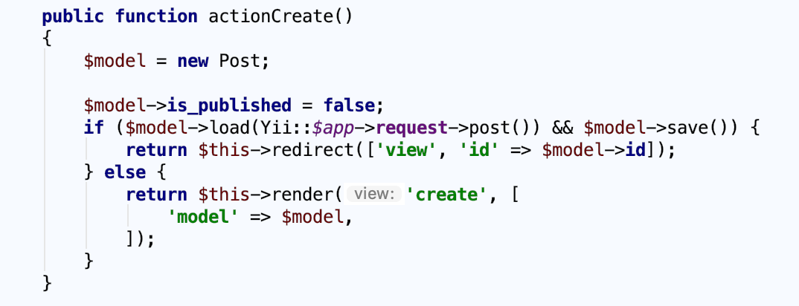
Добавим логику
Notes:
пришел бизнес, говорит, что новые публикации должны перед появлением на сайте пройти модерацию. Хорошо, добавляет флаг.

Slide 14
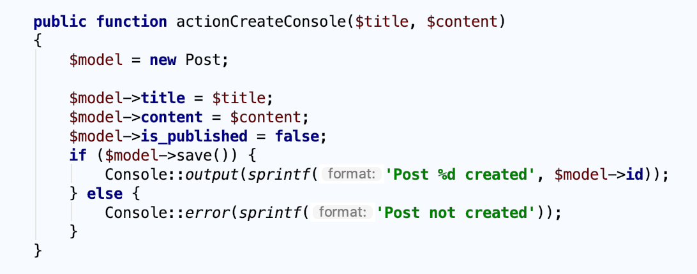
Новая задача от бизнеса
Notes:
А на следующий день нам приносят файл с 1000 постов, которые надо добавить на сайт. Не проблема, делаем консольный скрипт для создания постов. Хм, что тут не так, похожий функционал мы уже писали в соседнем классе.

Slide 15
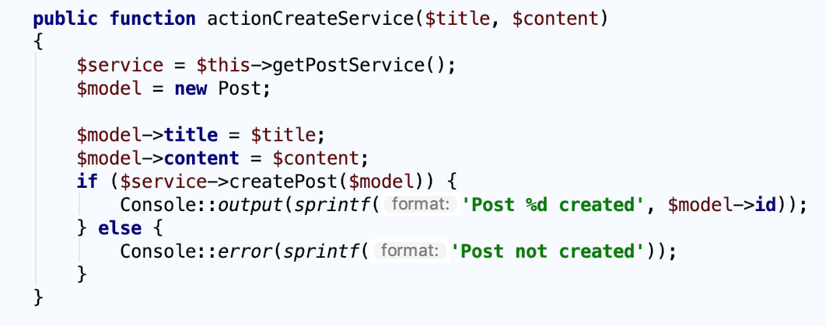
Убираем копипасту
Notes:
Хочет вынести бизнес логику в отдельный класс.

Slide 16
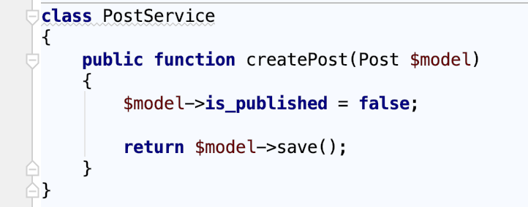
Сервис

Slide 17
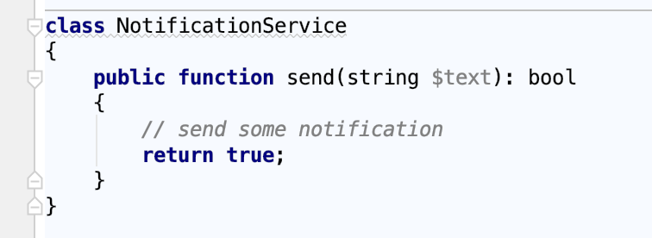
А еще оповещения нужны ...
Notes:
А теперь хотят, чтобы мы еще уведомления в телеграмм посылали. Но для нас это уже не проблема, создаем новый сервис,

Slide 18
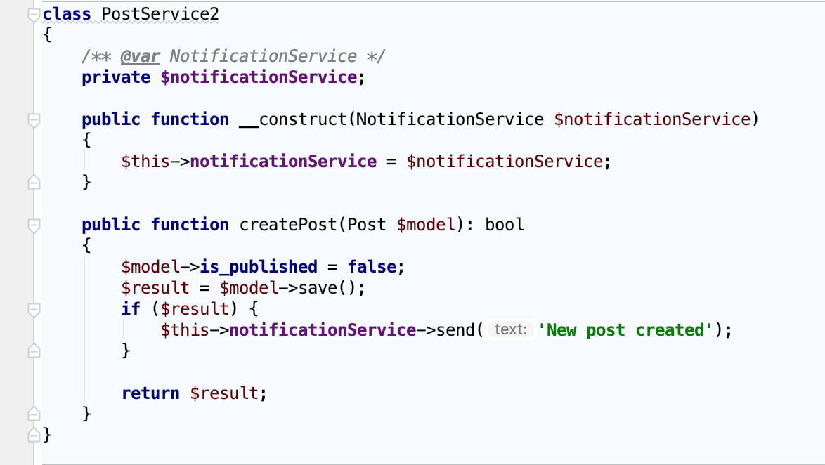
Notes:
и используем его

Slide 19
2. Разные типы моделей

Slide 20
Модели
Entity
Repository
Service
Others
Helper
Query
Event
Handler
Exception
Form
...
Notes:
Итого что же такое модели

Slide 21



Модели
Entity - машина
Repository - поиск нужной машины
Service - езда

Slide 22
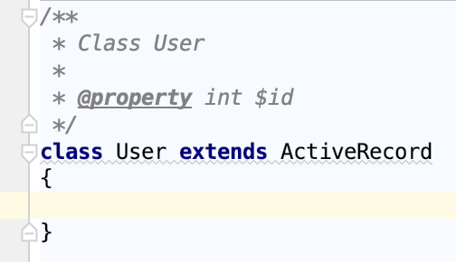
Entity

Slide 23
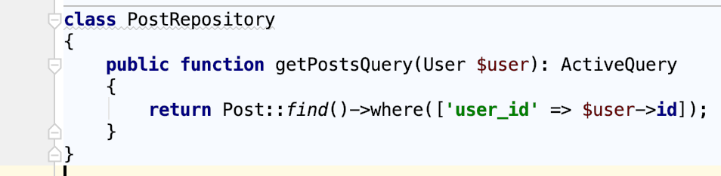
Repository

Slide 24
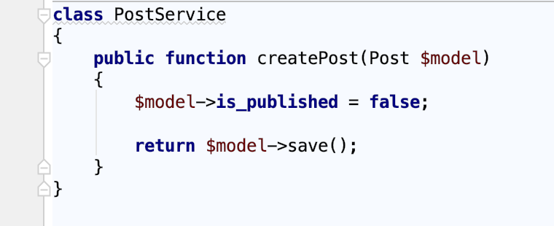
Service

Slide 25
Модели
ActiveRecord =
Entity + Repository + Entity Manager
Doctrine 2 ORM

Slide 26
Active Record
Сама сущность
Методы поиска (find, findOne, findAll)
Методы работы с базой данной (insert, update, delete, refresh)

Slide 27
3. Используйте Dependency injection

Slide 28
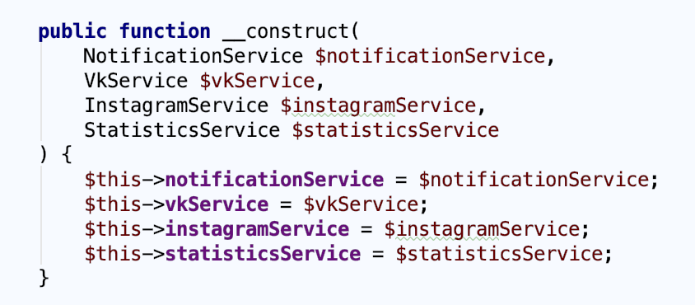
DI

Slide 29
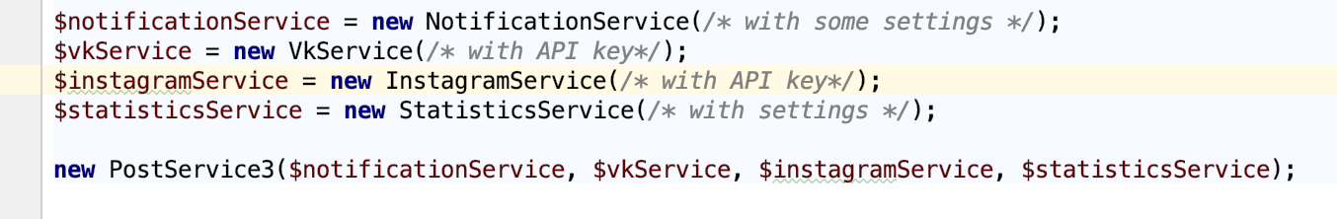
Много зависимостей

Slide 30

Dependency Injection
https://www.yiiframework.com/doc/guide/2.0/en/concept-di-container Официальная документация
https://slides.silverfire.me/2016/yii-di/#/ Дмитрий Науменко

Slide 31
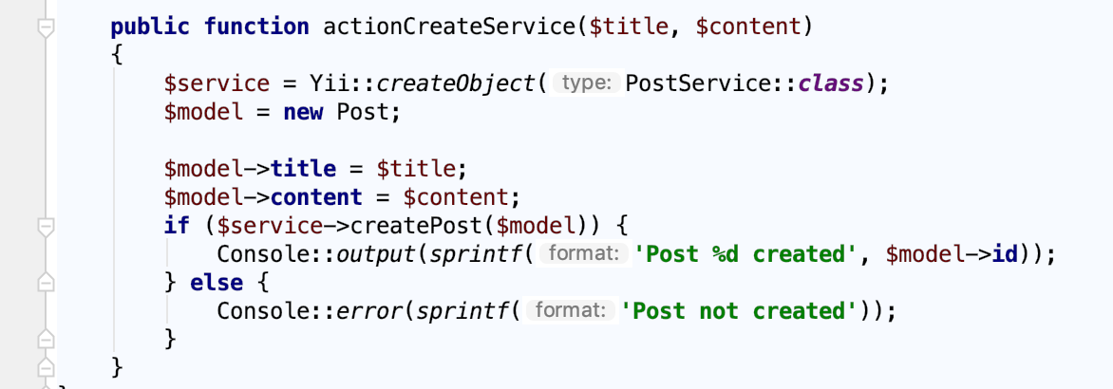
DI Использование
Notes:
пример использования видел уже ранее

Slide 32
DI Использование
Yii::createObject
Controllers only

Slide 33
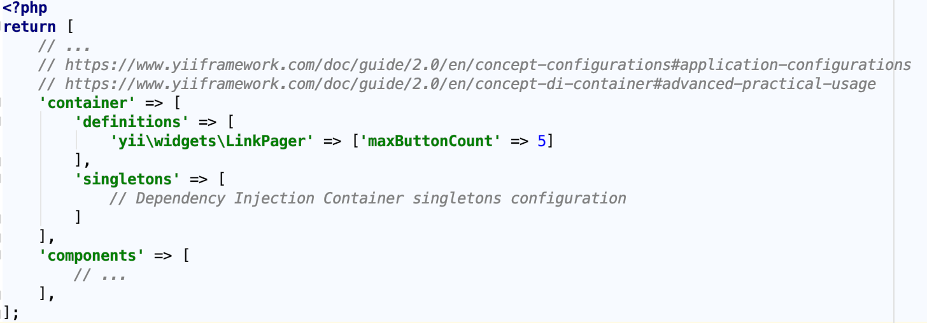
DI Подключение
common/config/main.php
Notes:
этот момент нигде нормально не освещен, поэтому сейчас опишу. Добавляем в настройки в секцию boostrap новый файл

Slide 34
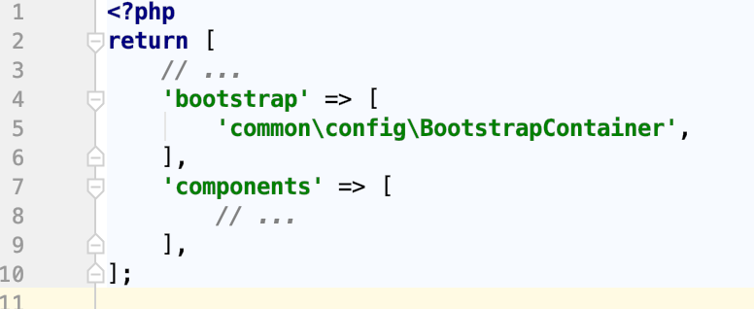
DI Подключение
common/config/main.php
Notes:
этот момент нигде нормально не освещен, поэтому сейчас опишу. Добавляем в настройки в секцию boostrap новый файл

Slide 35
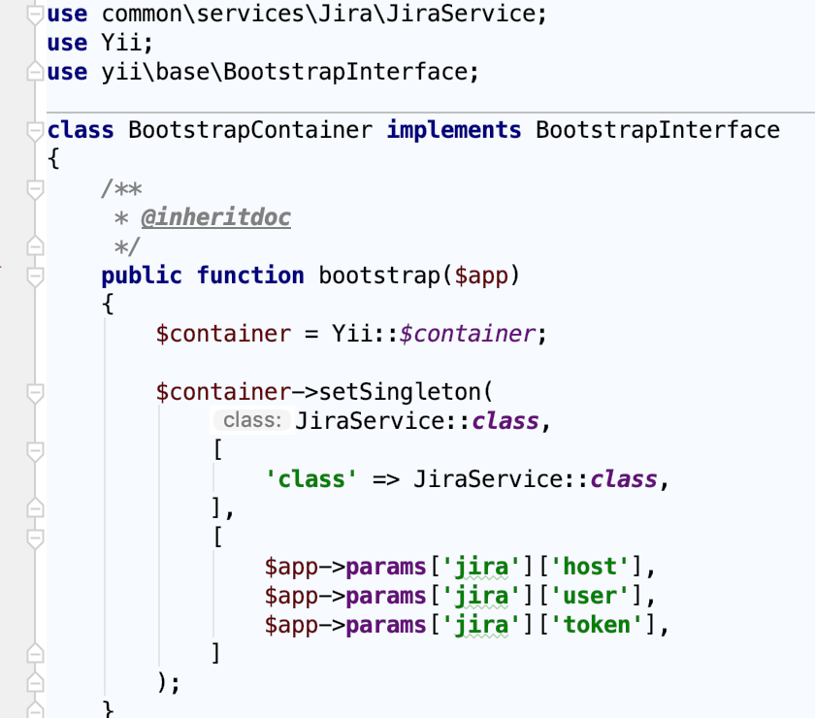
DI common/config/BootstrapContainer.php
Notes:
а далее уже конфигурируем по примерам из документации

Slide 36
4. Правильные Events

Slide 37
Events
Отдельный файл конфига
Тонкий handler
Логика в сервисах

Slide 38
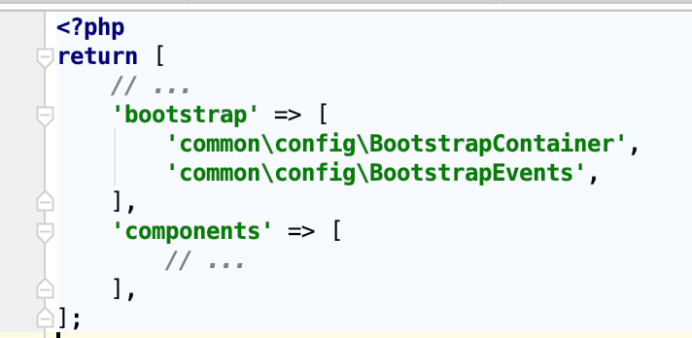
Events config/main.php

Slide 39
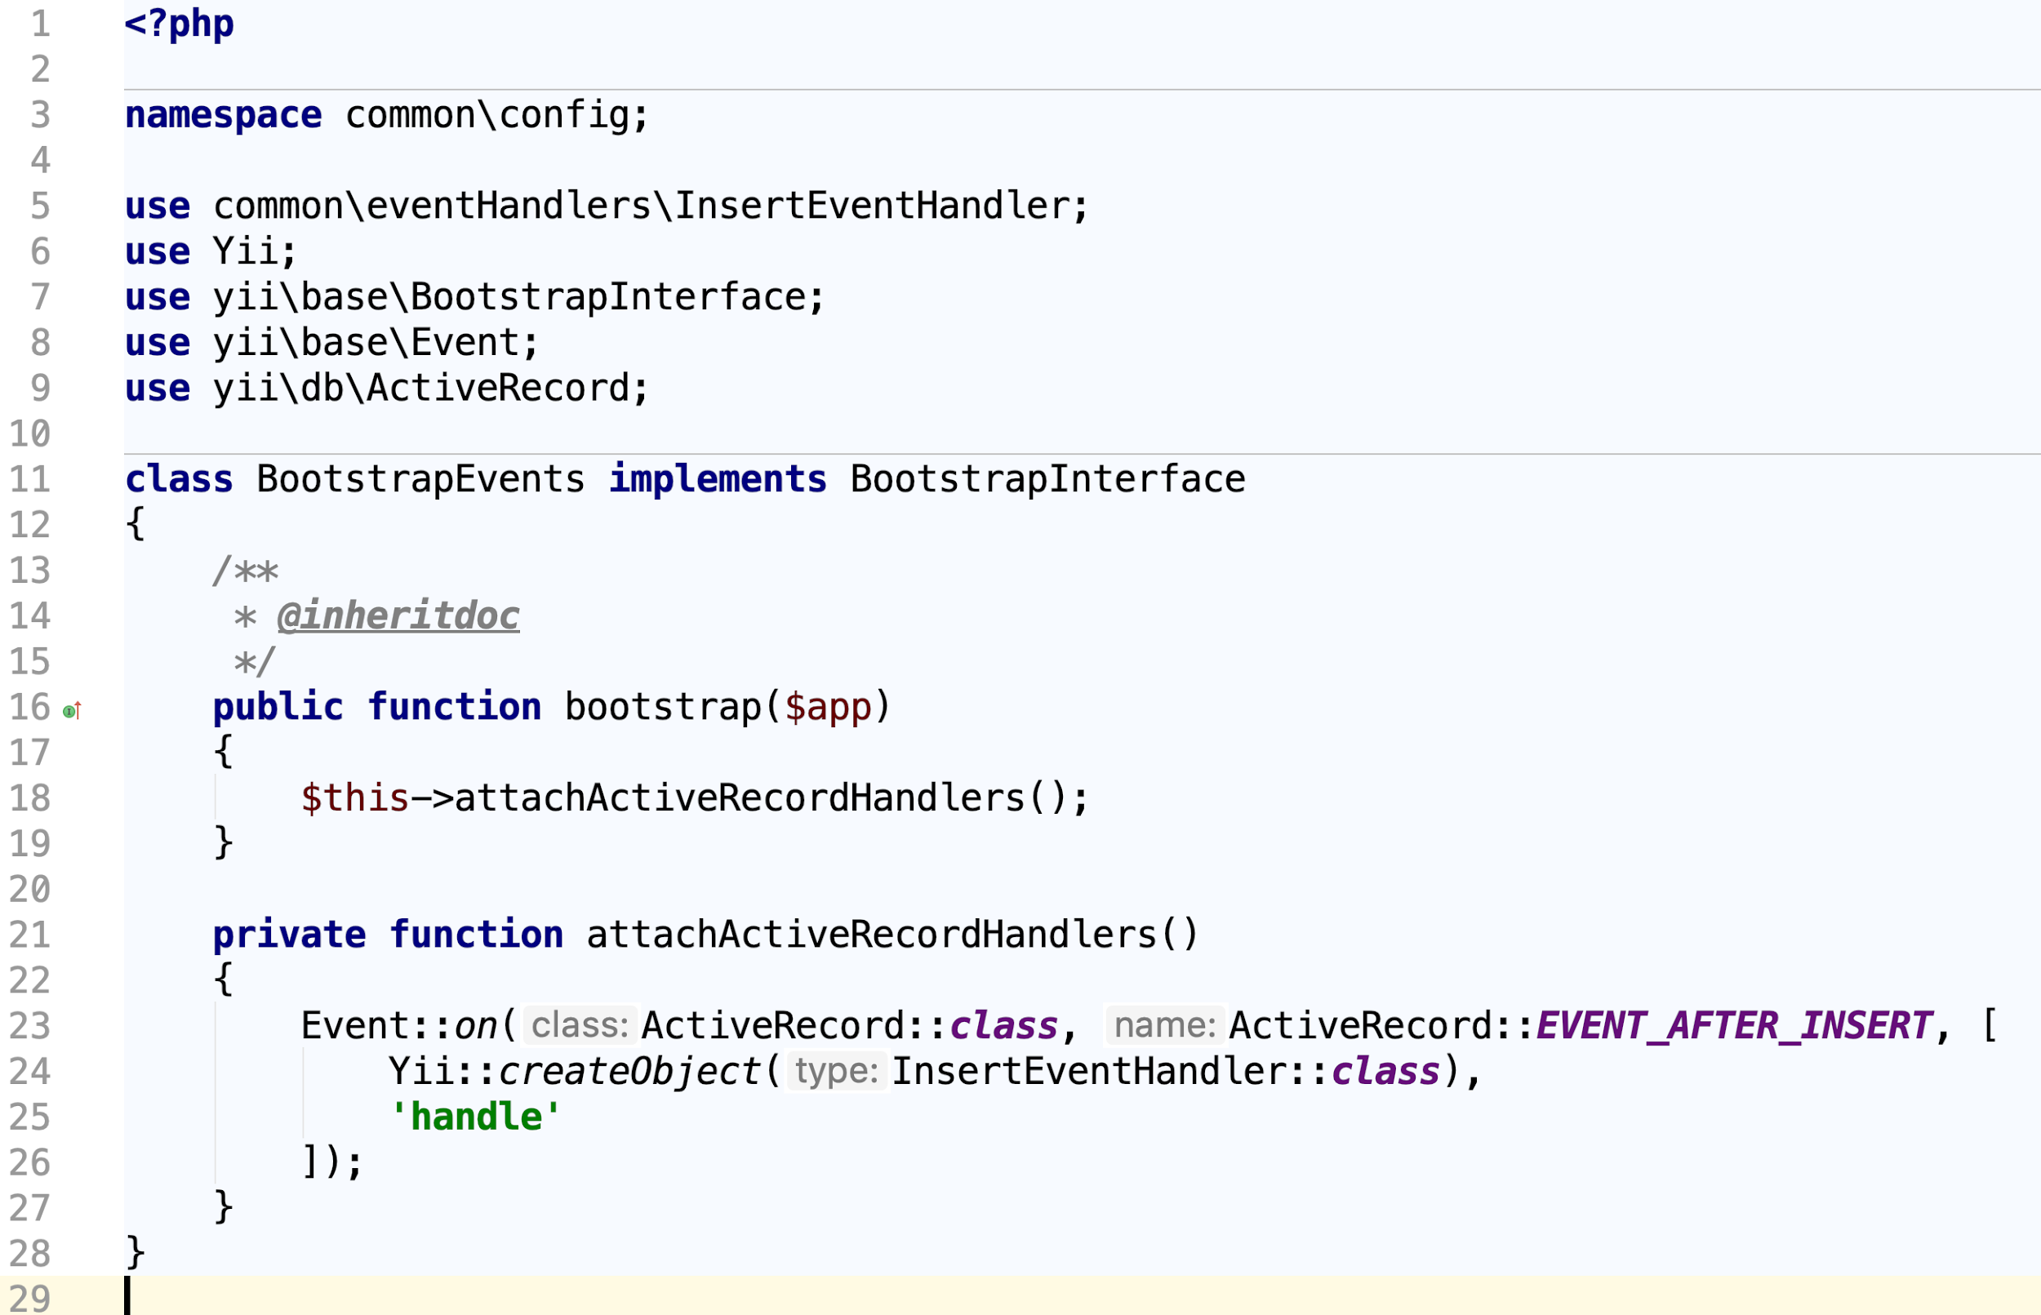
Events config/BootstrapEvents.php

Slide 40
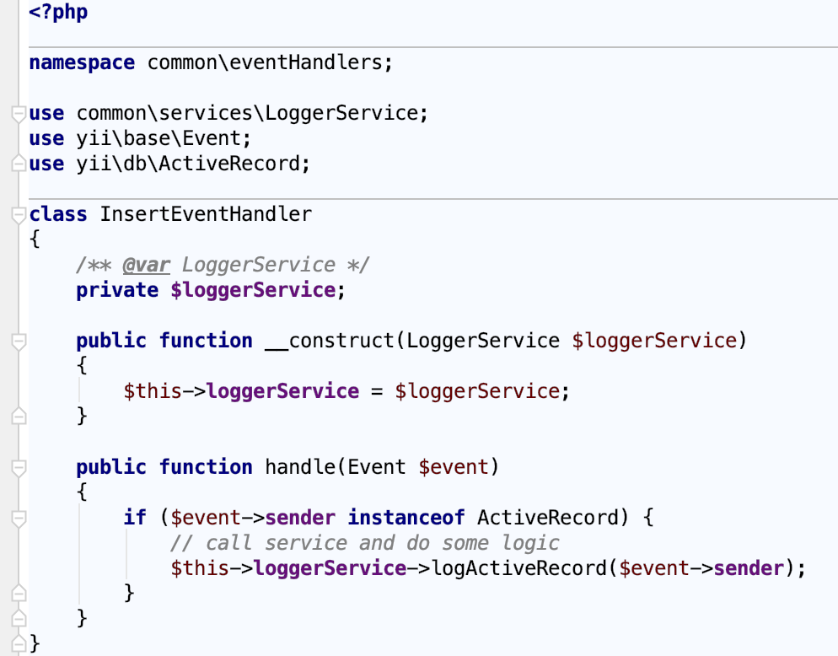
Events \common\eventHandlers\InsertEventHandler

Slide 41
Тесты

Slide 42
Codeception
acceptance - selenium / phpbrowser
functional - routing in framework
api - удобное тестирование REST API
unit - phpunit
Notes:
идет из коробки

Slide 43
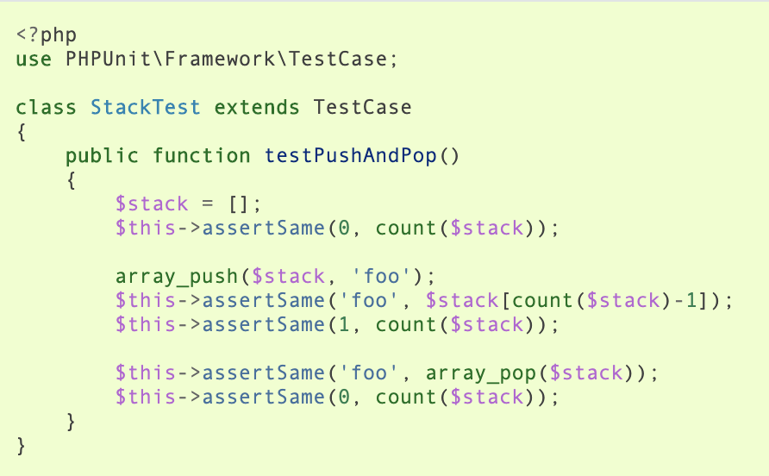
Simple Unit Test
Notes:
перед нами простой юнит тест

Slide 44
5. DateHelper & 6. Mock

Slide 45
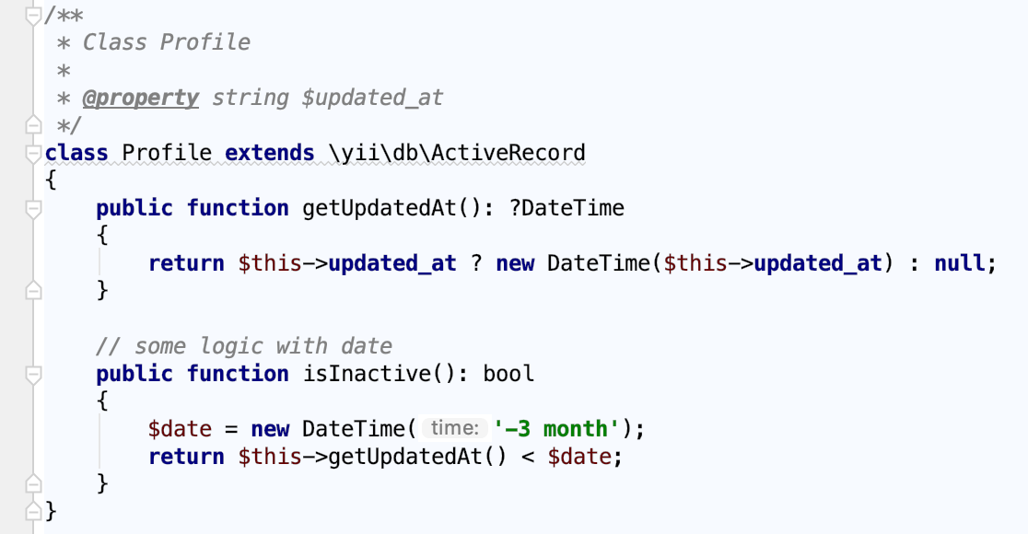

Slide 46
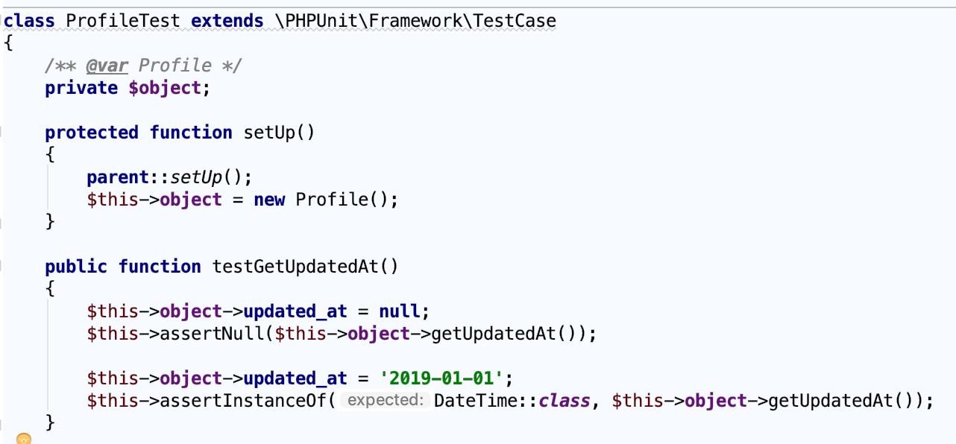

Slide 47
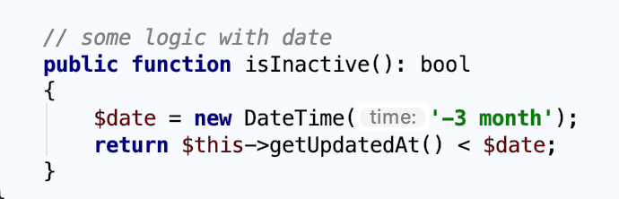
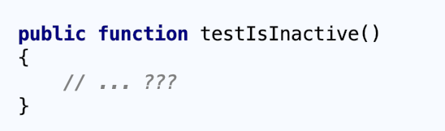

Slide 48
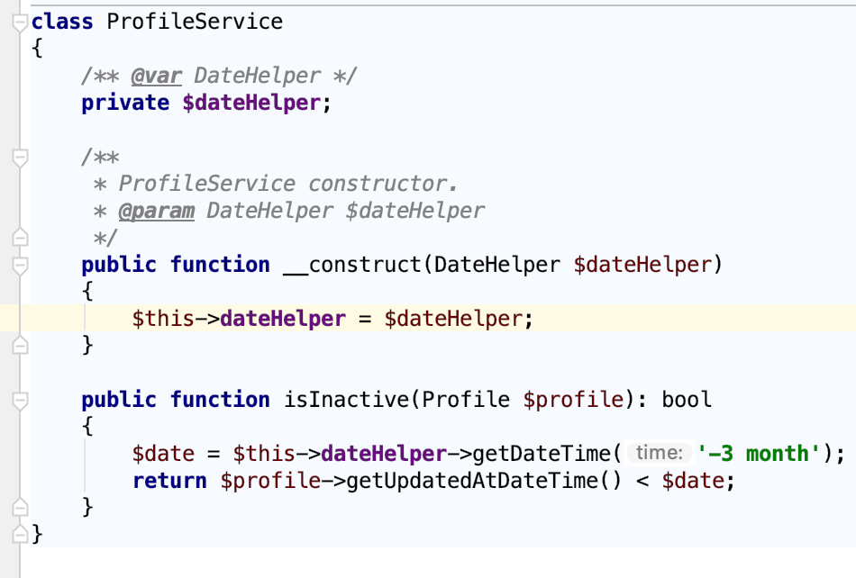

Slide 49
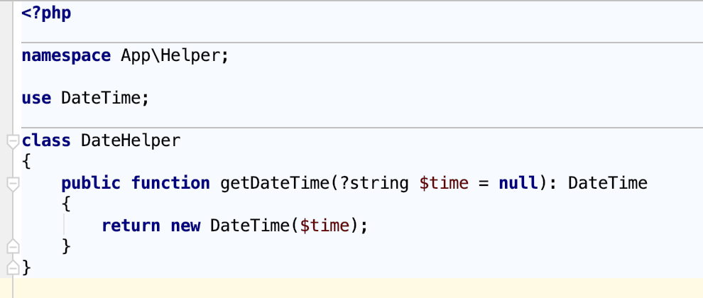

Slide 50
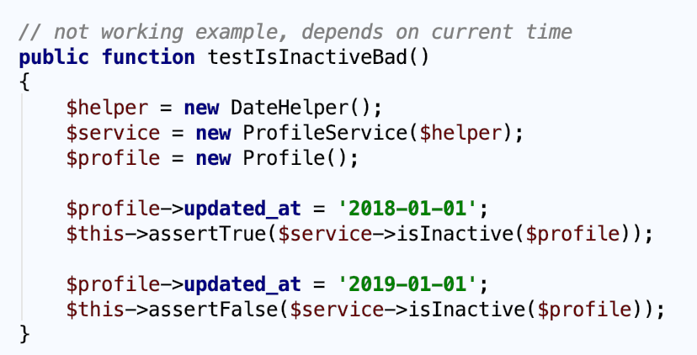

Slide 51
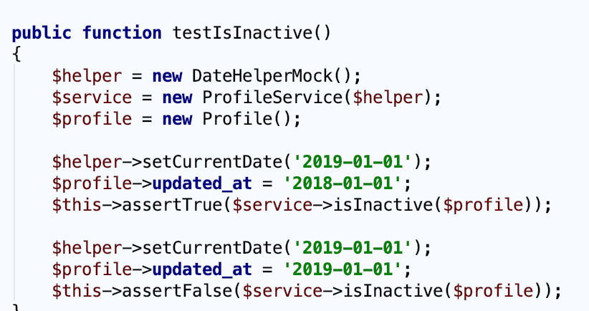

Slide 52
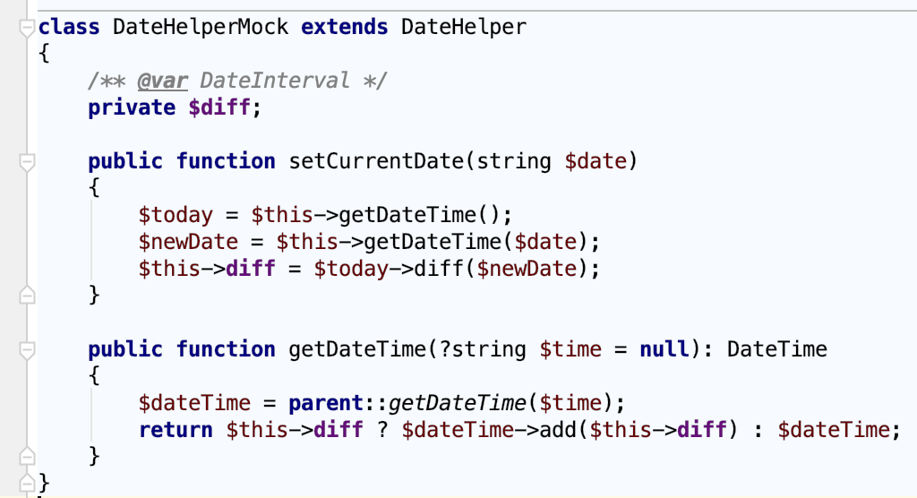

Slide 53
Mockery
https://github.com/mockery/mockery
http://docs.mockery.io

Slide 54
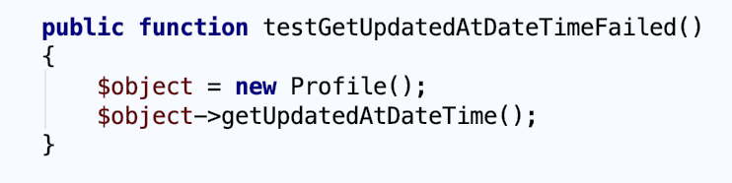
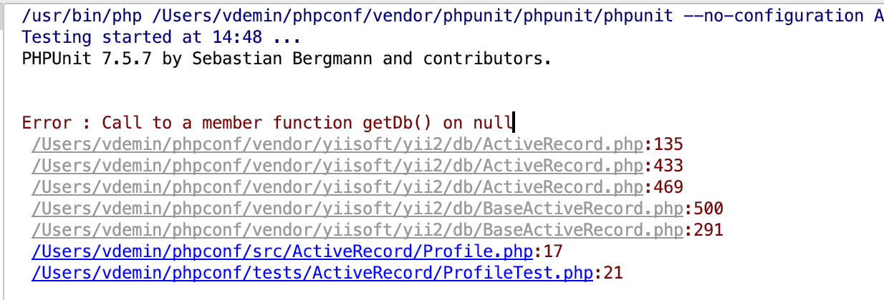
Mock active record

Slide 55
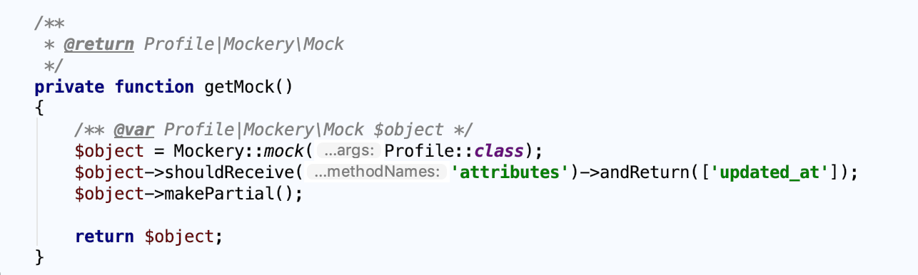
Mock active record

Slide 56
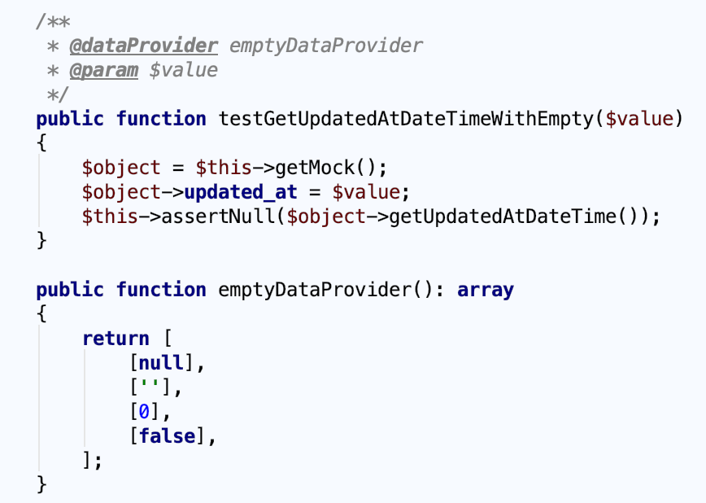
Mock active record

Slide 57
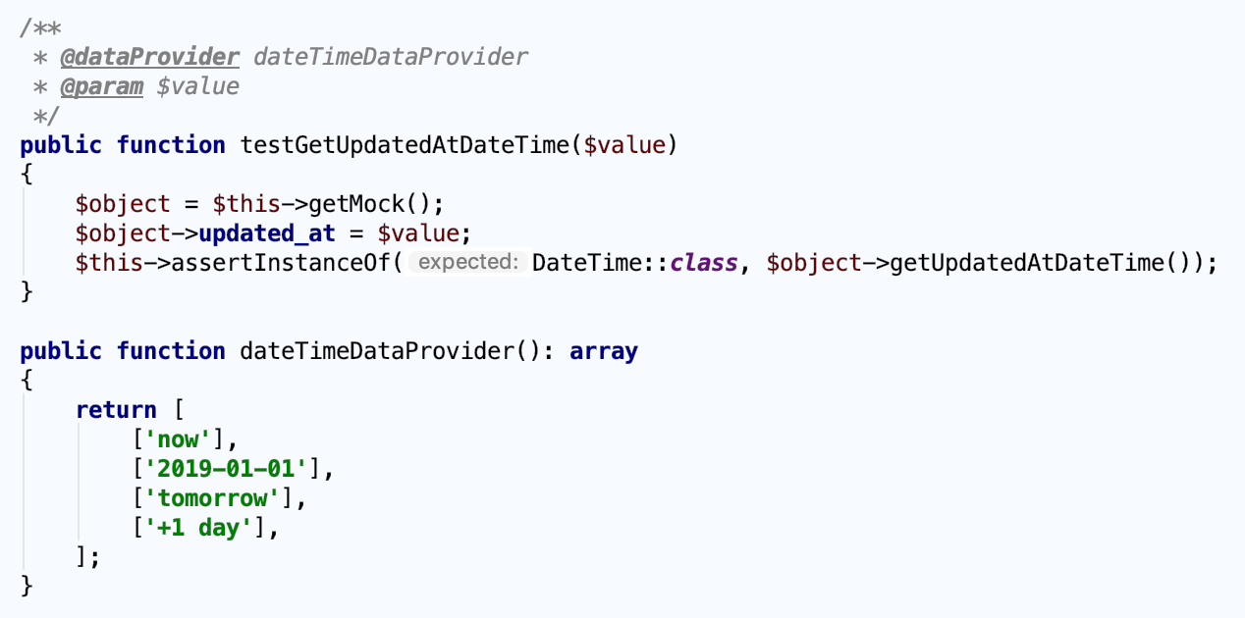

Slide 58

7. Static/global are evil
8. Оберните в геттеры вызовы к Yii::, если не можете их избежать

Slide 59

Static/global are evil
Yii::$app->request
Yii::$app->cache
Yii::debug()

Slide 60
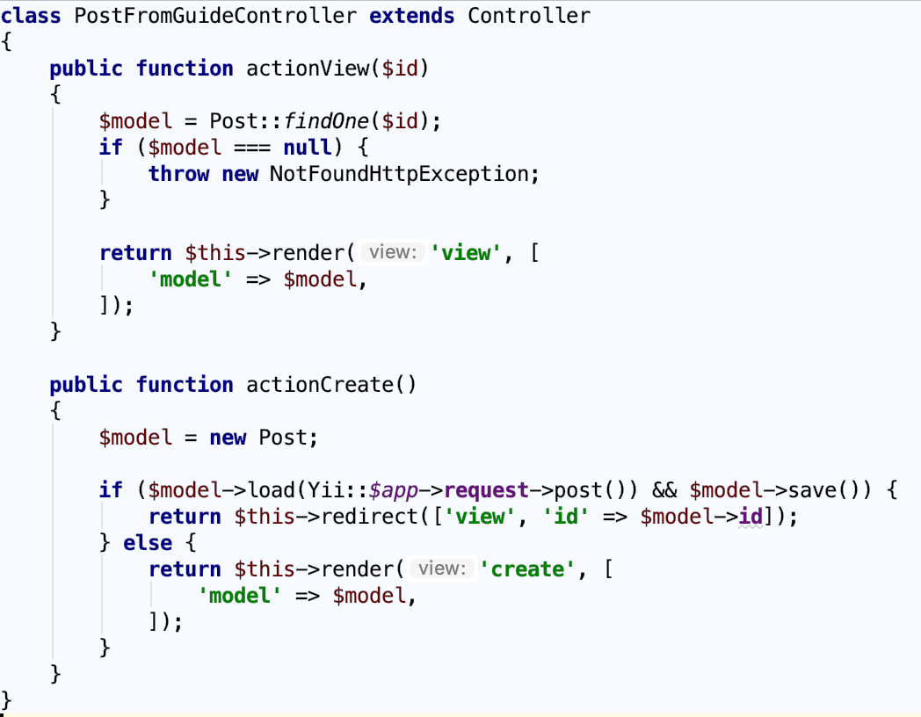

Slide 61
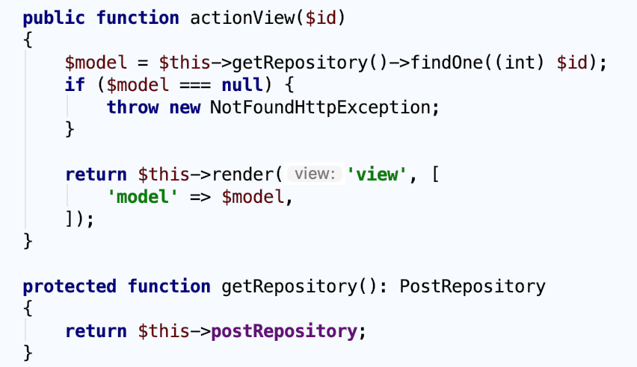

Slide 62
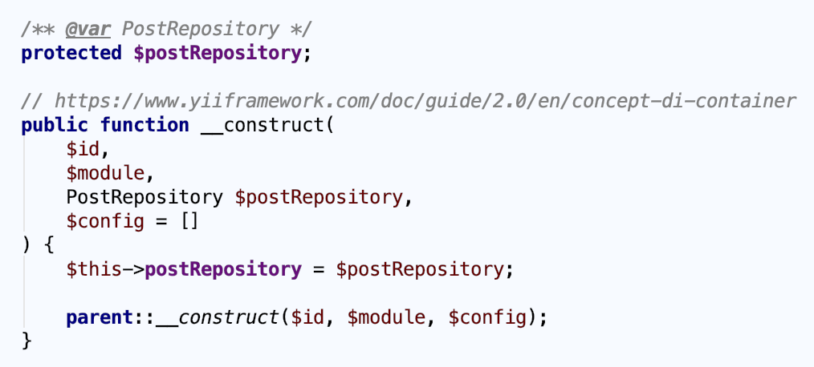

Slide 63
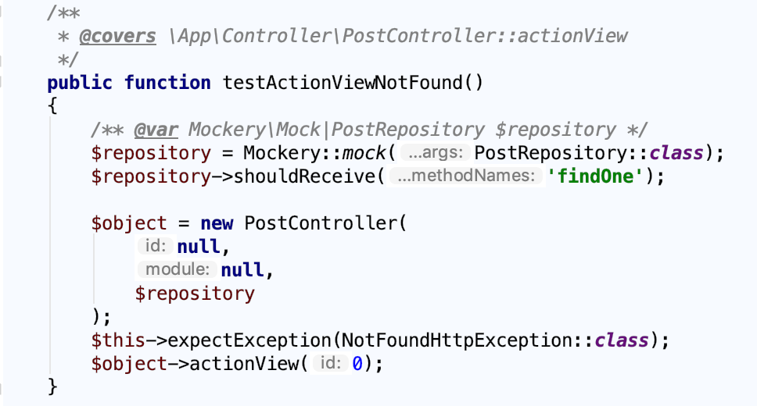

Slide 64
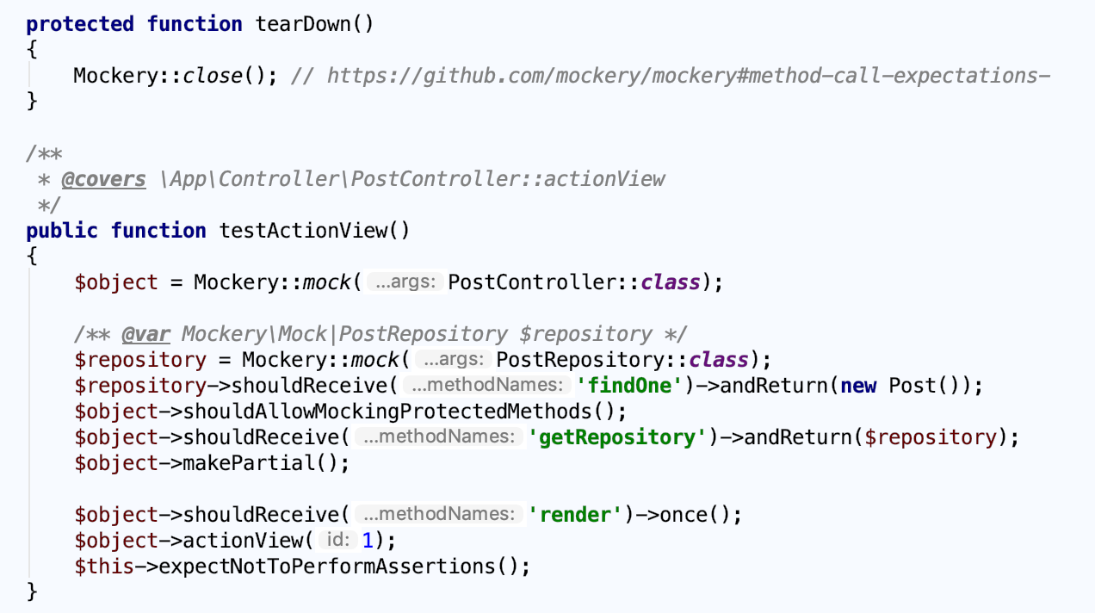

Slide 65
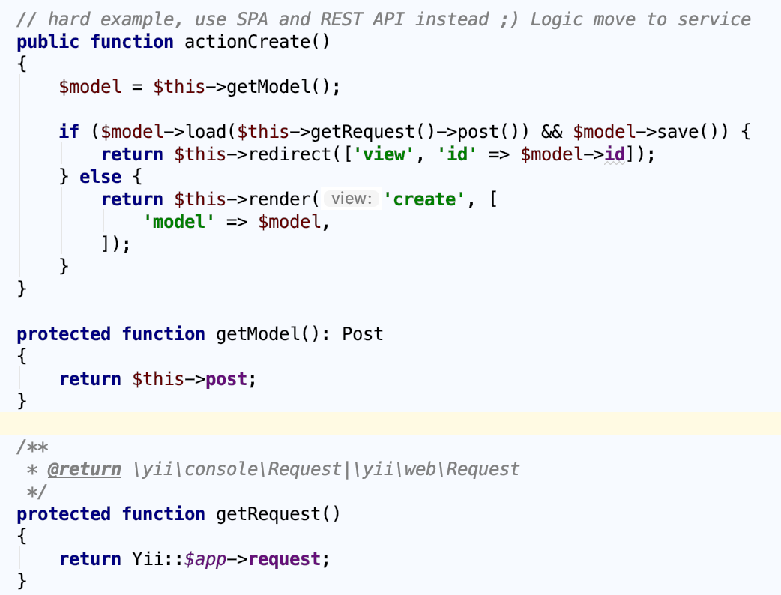

Slide 66
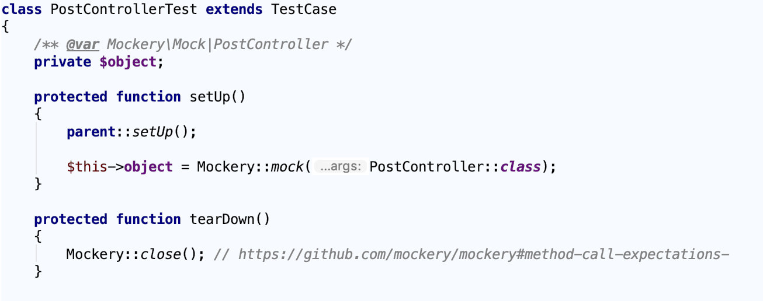

Slide 67
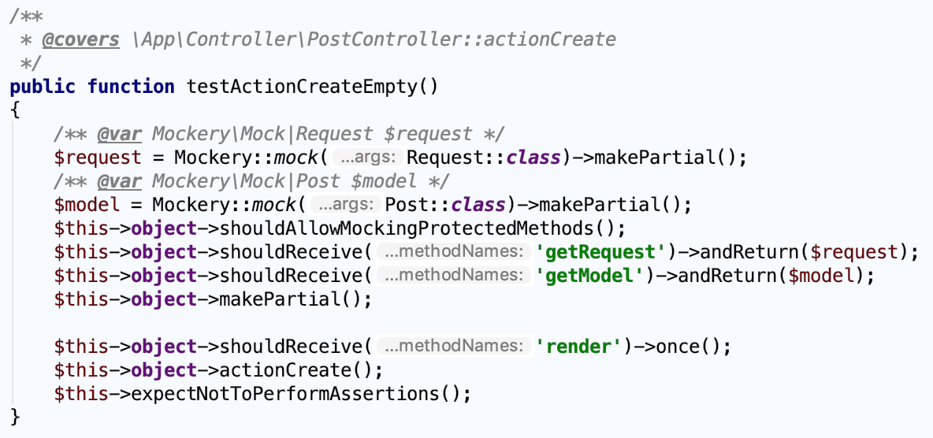

Slide 68
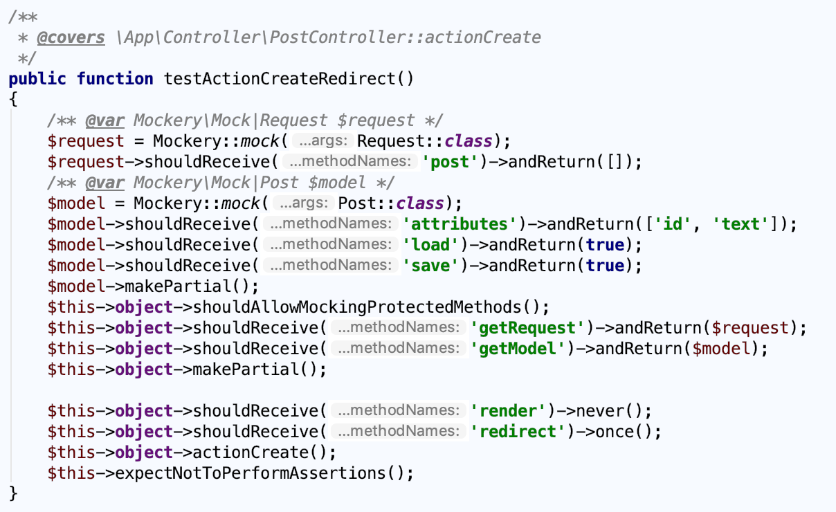

Slide 69
Итого
Тонкий контроллер
Модели разные, каждая отвечает за свое (SRP)
Используйте Dependency Injection
Правильно используйте Events
Создайте DateHelper для работы с датами
Пишите моки (Mockery)
Избегайте глобальных переменных во всех проявлениях и static
Оберните в геттеры вызовы к Yii::, если не можете их избежать

Slide 70
Пишите Unit тесты!
Тогда автоматически код станет лучше!

Slide 71
Контакты
https://www.facebook.com/2spacemen
https://www.linkedin.com/in/victor-demin/
Презентация и примеры: https://github.com/wowworks-team/phpconf

